Slide 1
Проект «Автогородок»
Егор таначев,
д/о «Поколение R» ДДХТТ
г. Чайковский, 2020

Slide 2
Работа над проектом

Slide 3
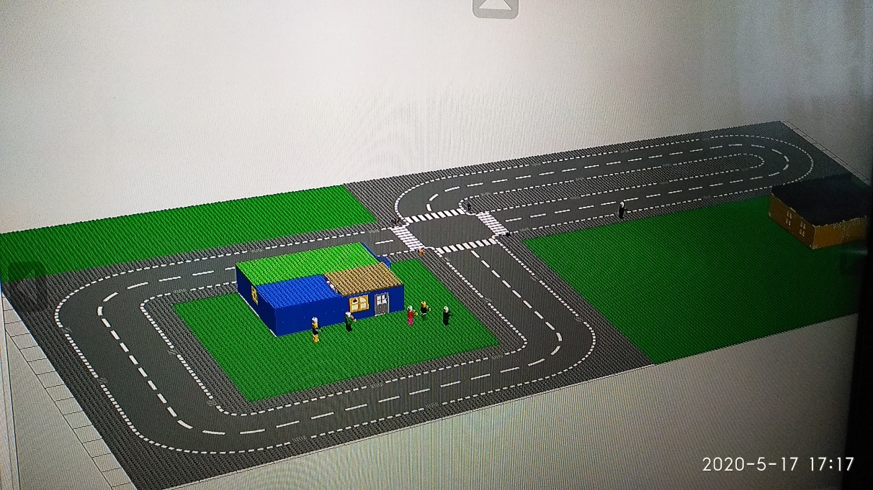
Дорога для езды на машинках и велосипеде

Slide 4
Машинки и роботанк

Slide 5
Гараж, домики и зеленая зона для отдыха

Slide 6
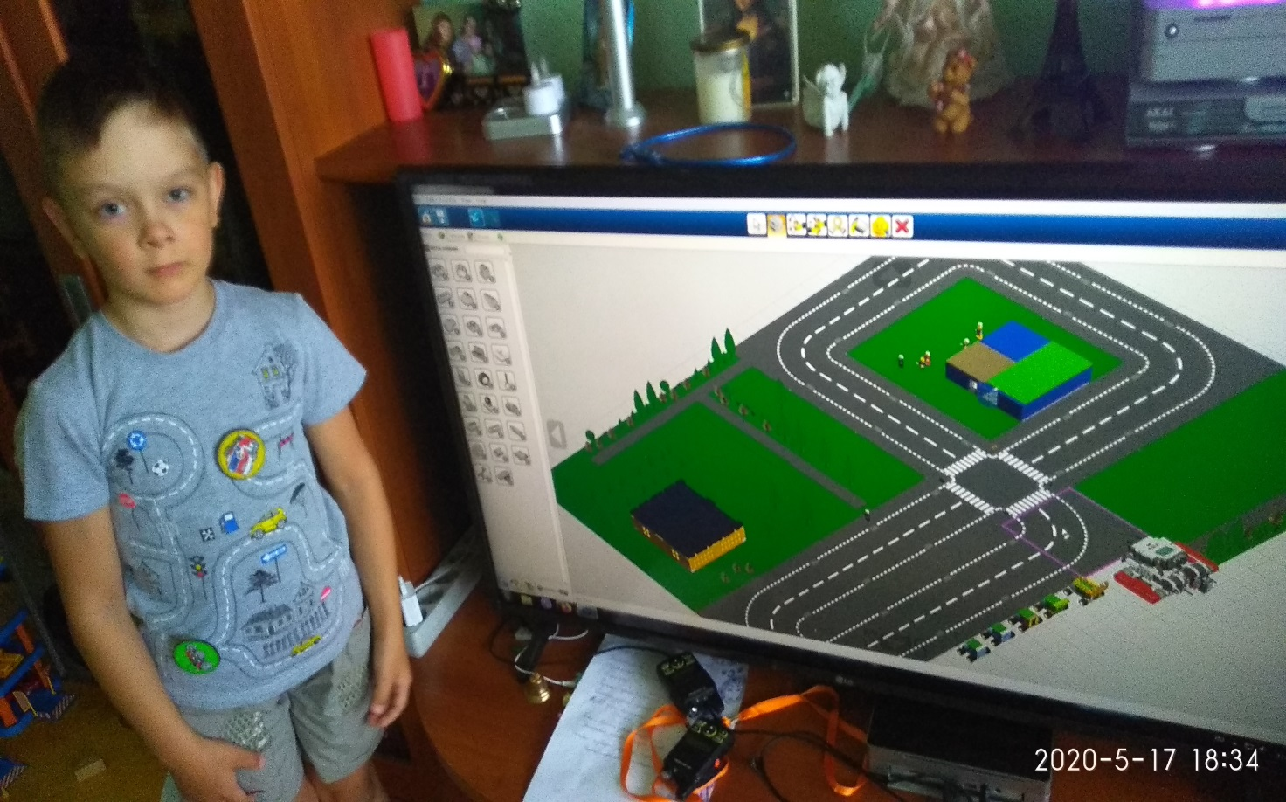
Автогородок готов!

